Slide 1

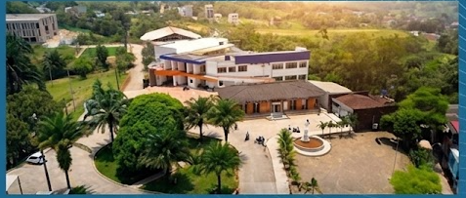

Informe de Peticiones, Quejas, Reclamos,
Sugerencias y Denuncias
(PQRSD)
Diciembre/2025

Slide 2

Informe de Peticiones, Quejas, Reclamos,
Sugerencias y Denuncias
(PQRSD)
Diciembre/2025

Slide 3

PQRS
RECIBIDAS POR CANAL DE ATENCIÓN
El presente documento corresponde al Informe de Peticiones, Quejas, Reclamos, Sugerencias y Denuncias (PQRSD) recibidas y atendidas por la Oficina de atención al usuario de la Institución Universitaria del Putumayo. Correspondiente al mes de diciembre de 2025.
De acuerdo con los datos arrojados por los canales de atención, durante en el mes de diciembre, se recibieron (283) PQRSD, garantizando el registro del 100% y teniendo en cuenta lo reportado les fue asignado su trámite, no se negó el acceso a ninguna de ellas.
Al conectar todos los canales, logramos trámites más ágiles y un acceso a la información verdaderamente inclusivo y sencillo.

Slide 4
GESTIÓN: CANALES DE ATENCIÓN TELEFONÍA CELULAR
El análisis de los canales de atención refleja un desempeño importante en la gestión de telefonía celular No.3138052807.
Con un acumulado de 180 llamadas recibidas, la oficina mantuvo un 0% de llamadas perdidas, garantizando que el total de la demanda de los usuarios fuera atendida con éxito.
Por el momento, el canal no ha requerido la ejecución de llamadas salientes (realizadas), concentrando el esfuerzo operativo en la recepción de consultas.

Slide 5
GESTIÓN DE CORREOS ELECTRÓNICOS
La operatividad virtual del mes de diciembre de 2025 cerró con 93 interacciones totales.
La distribución de la carga de trabajo muestra una alta demanda en el correo atencionalusuario@itp.edu.co con el (97%), lo que subraya la importancia de mantener la eficiencia en esta bandeja de entrada, frente a la baja frecuencia observada en el canal de notificacionesjudiciales@itp.edu.co Presentó una actividad mínima con 1 registro (3%).

Slide 6
PQRSD RECIBIDAS POR MODALIDAD DE PETICIÓN

Slide 7
Se reporta un consolidado de 283 trámites bajo el sistema de PQRS. Las Peticiones de Interés Particular y las Peticiones de Información lideran la estadística con una participación equitativa del 34% cada una. Asimismo, un 32% de los casos fueron clasificados bajo la categoría de "Otro".
Cabe destacar que los indicadores de satisfacción se mantienen estables, dado que no hubo registros de quejas ni reclamos durante este ciclo operativo.

Slide 8
P Q R S D - ASIGNADAS A DEPENDENCIAS Y GRUPOS INTERNOS DE TRABAJO
El reporte consolidado de gestión por dependencias arroja un balance positivo con un total de 283 solicitudes recibidas, de las cuales se atendieron efectivamente 259, logrando un indicador de cumplimiento global del 92%.
Actualmente, 24 trámites permanecen en estado pendiente por resolver, distribuidos equitativamente entre las diferentes áreas operativas.

Slide 9
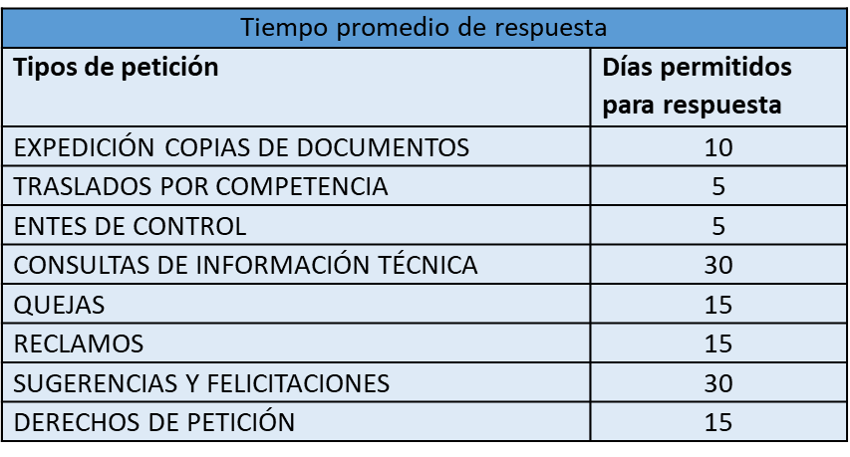
GESTIÓN DE TRASLADOS Y ACCESO A LA INFORMACIÓN
La sección de Gestión de Traslados y Acceso a la Información destaca la importancia de una comunicación clara y procesos definidos. Actualmente, la entidad procesa peticiones que incluyen desde la expedición de copias de documentos (con un plazo de 10 días) hasta solicitudes de entes de control. Como medida preventiva para optimizar este acceso, se propone la realización de una Feria Virtual de Servicios Académicos, mediante la cual se expliquen los procesos de manera masiva, reduciendo así el volumen de peticiones que son meramente consultivas o informativas.

Slide 10
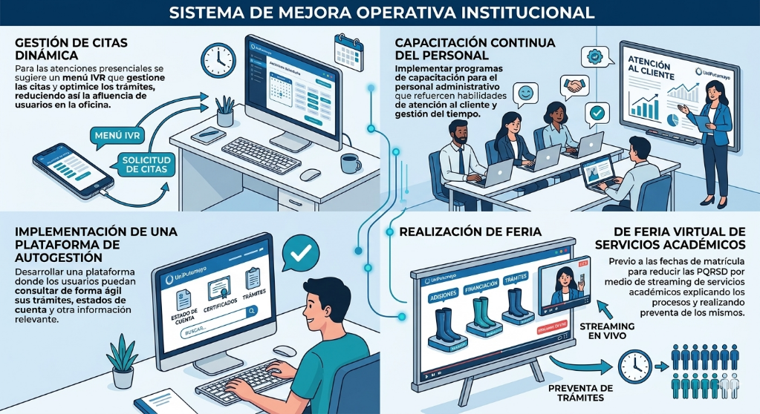
RECOMENDACIONES
Fortalecimiento de la Integración de Canales: Continuar con la estrategia de unificar las plataformas de atención, ya que la integración mejora la celeridad de los trámites y garantiza que el acceso a la información sea inclusivo, sencillo y universal para toda la comunidad.
Tablero de Control en Tiempo Real (Dashboard): Crear una herramienta visual para los jefes de dependencia donde puedan ver cuántas solicitudes tienen "Sin Atender" y cuántas están próximas a vencer según los términos legales (5, 10 o 15 días).

